Slide 1
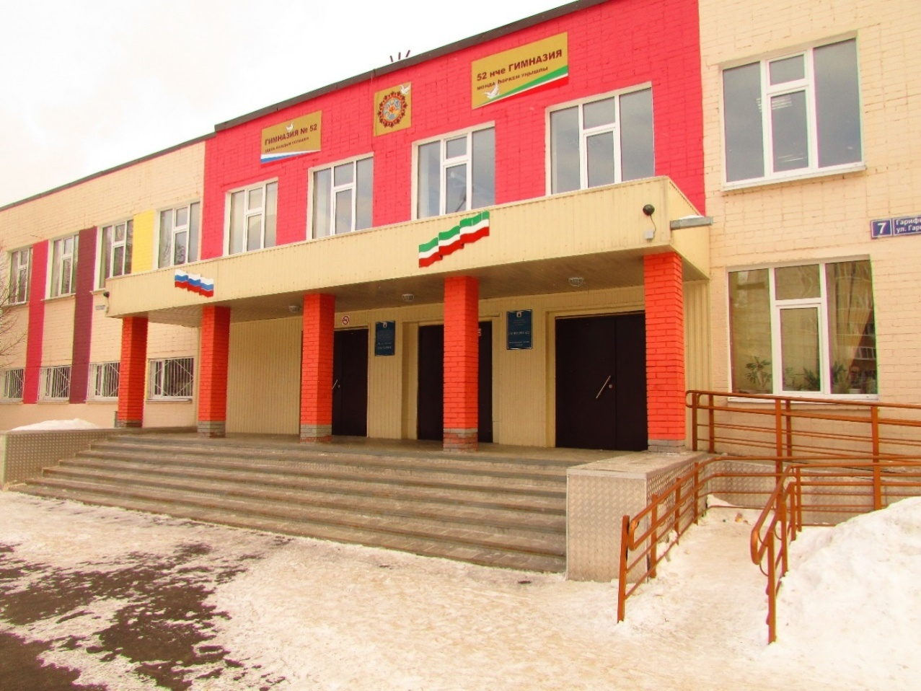
Муниципальное бюджетное общеобразовательное учреждение
«Гимназия №52»
Приволжского района г.Казани

Slide 2

Школьный музей имени Героя Советского Союза
Магубы Хусаиновны Сыртлановой

Slide 3
Информация о музее
Площадь школьного музея составляет 48, 2 кв.м.. В музее 46 экспонатов.
Экспозиция является постоянной и имеет несколько разделов:
Жизнь и деятельность М.Х.Сыртлановой
Боевой путь летчиц 46-го Таманского полка
Ветераны гимназии №52
Воины-интернационалисты микрорайона

Slide 4
Информация о музее
В музейной экспозиции имеются личные вещи
М.Х.Сыртлановой, переданные её
родственниками. Это:
- лётный шлем, лётные очки, планшет,
кислородная маска, лётный комбинезон,
треугольник, скатерть, кофейник, 2 чашки, платье, чернильный набор, полотенце, парашют.
Так же имеются личные вещи (пилотка и шляпа – афганка) воина –интернационалиста
Кузнецова Ю.Н..

Slide 5
Использование музейных фондов в работе по патриотическому воспитанию учащихся
Ежегодно в гимназии в апреле проходят Дни школьного музея. Для учащихся начальной школы организуются обзорные экскурсии.
Кроме того наш музей посещают ребята подготовительных групп Центра развития «Егоза», учащиеся школ и гимназий микрорайона. Экскурсии проводят учащиеся старших классов гимназии.

Slide 6
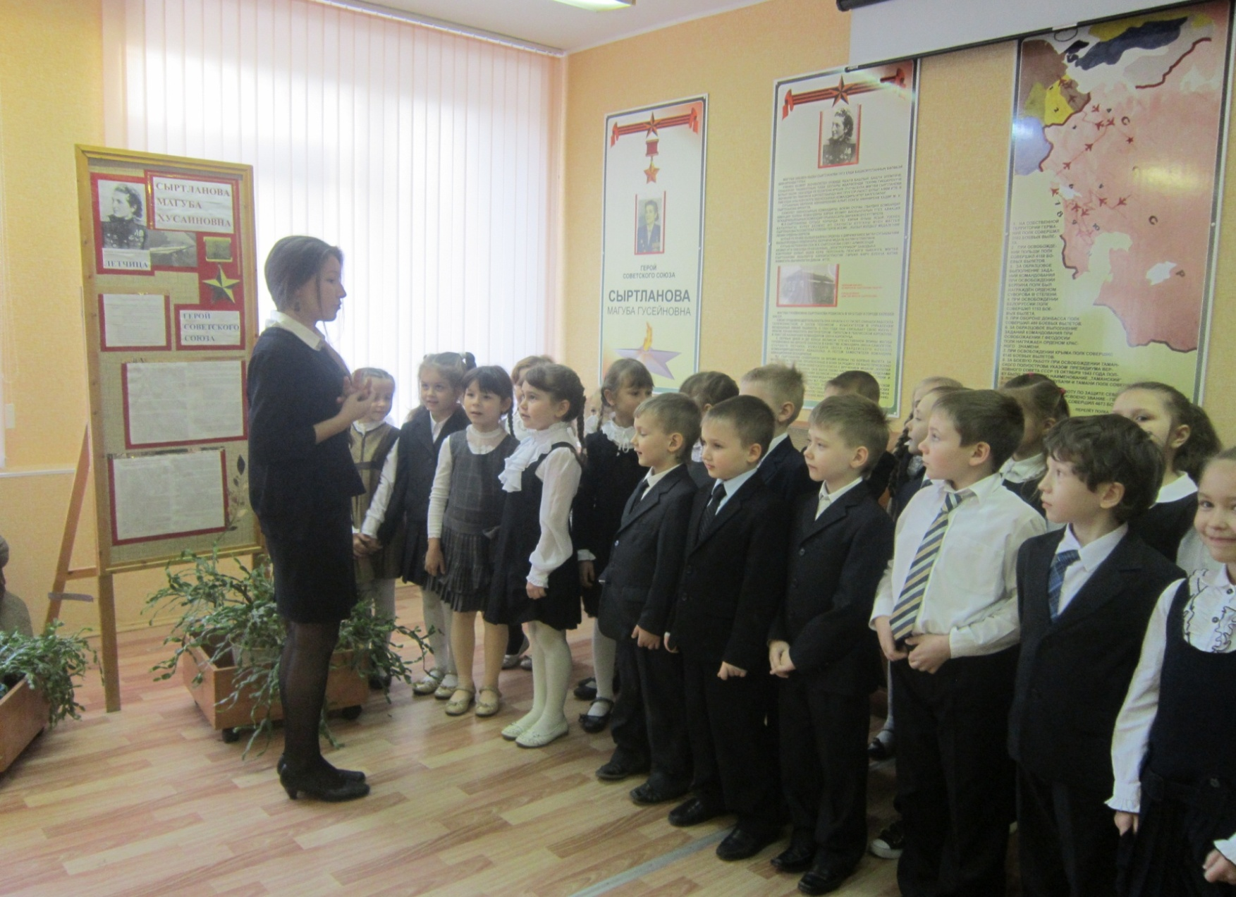
Обзорные экскурсии в музее

Slide 7
Использование музейных фондов в работе по патриотическому воспитанию учащихся
На базе школьного музея организуются
встречи с ветеранами и тружениками тыла,
с представителями поисковых отрядов, проводятся Парламентские уроки и Уроки
Мужества, посвящённые различным
знаменательным датам – Дню Героя Отечества, Дню Конституции, Дню защитника Отечества,
Дню Победы и др.

Slide 8
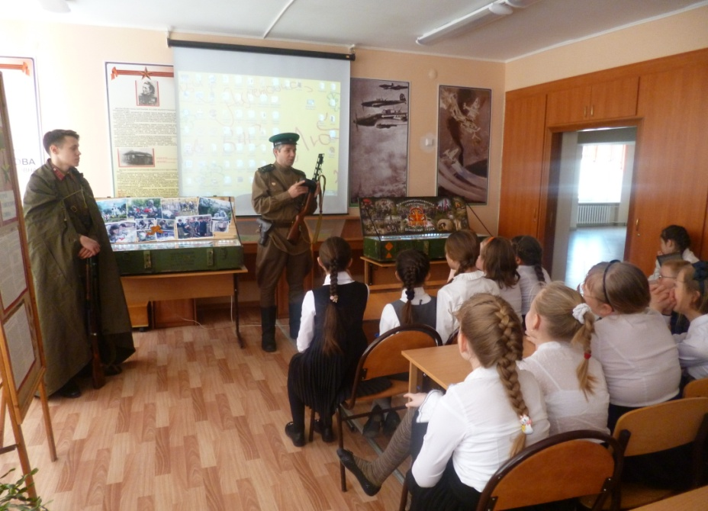
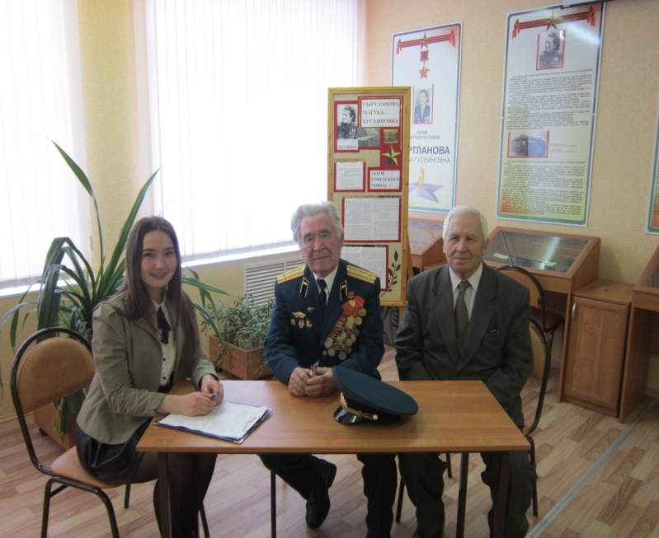
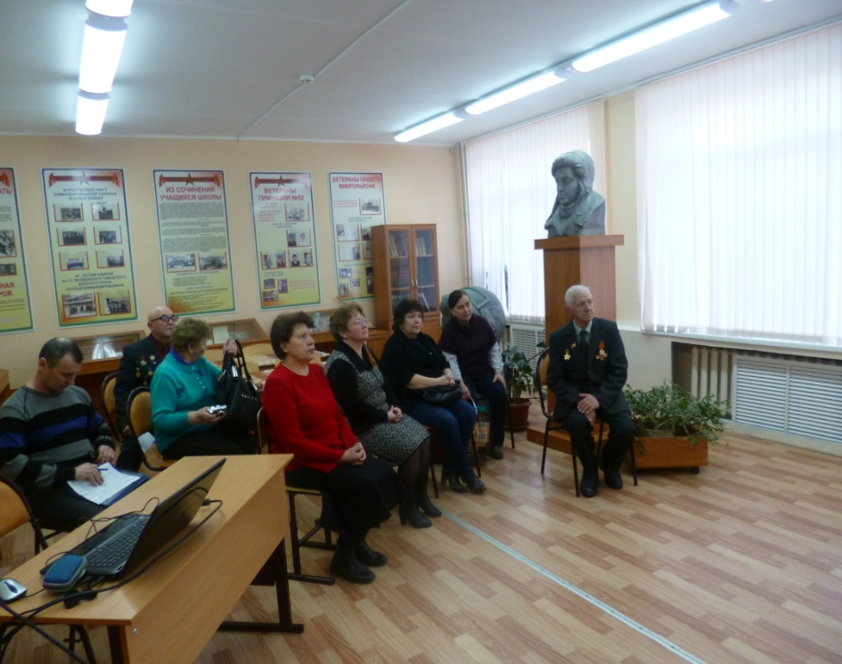
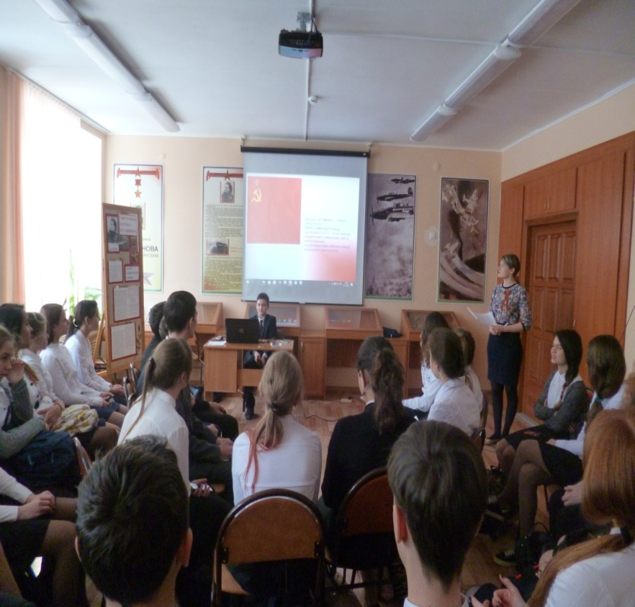
Встречи с поисковыми отрядами, ветеранами, Уроки Мужества

Slide 9
Организация культурно – просветительской работы
25 января 2019 г. нашу гимназию посетила делегация из Кувейта и Эстонии. Для гостейучащиеся 8 в класса провели экскурсию на английском языке.
В феврале 2019 г. в рамках
республиканского семинара для учителей начальной школы по реализации внеурочной
деятельности учащиеся 4 класса представили краткую обзорную экскурсию по музейным
экспонатам.

Slide 10
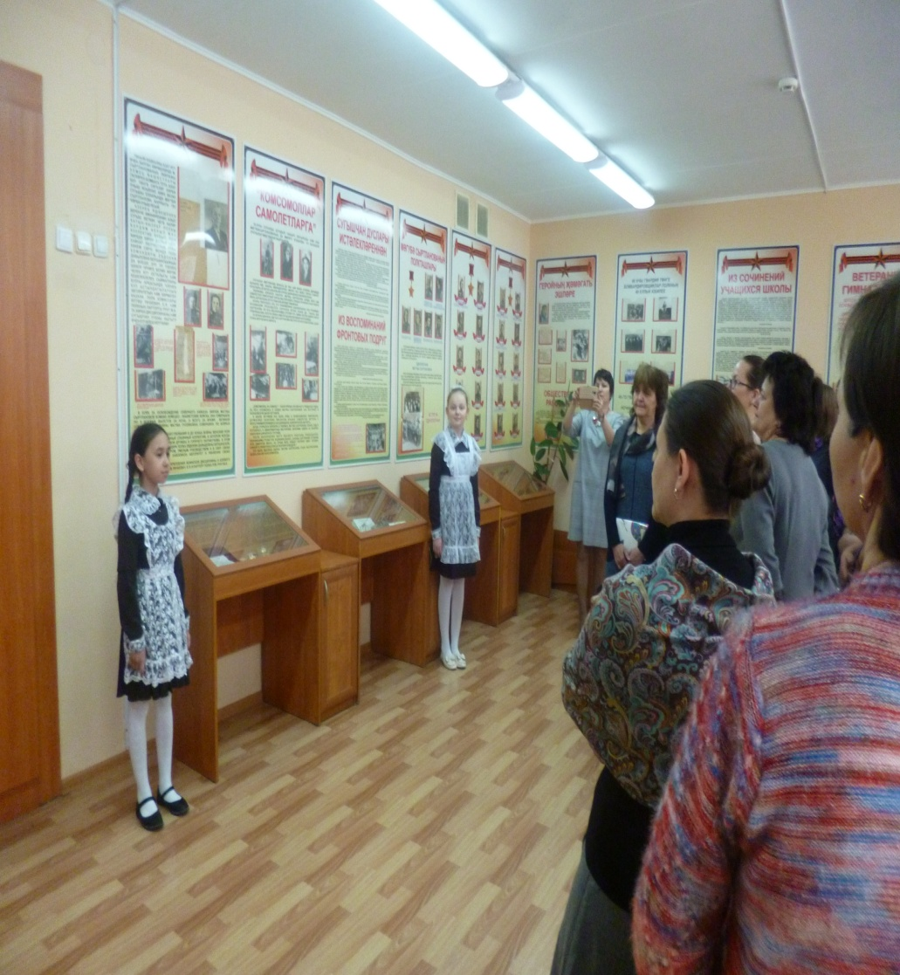
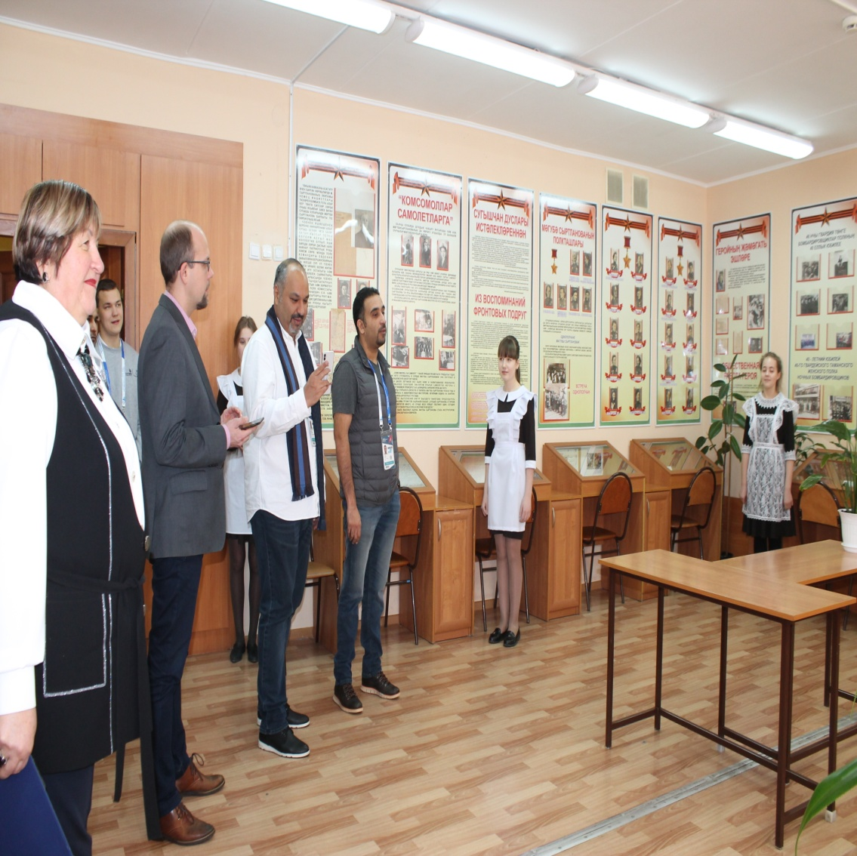
Встреча иностранной делегации и участников республиканского семинара

Slide 11
Организация культурно – просветительской работы
Школьный музей тесно сотрудничает с
районным Советом ветеранов, представители
которого были в составе комисии, в рамках
проведения конкурса школьных музеев.
Наш музей посещали представители телекомпании канала Россия – Татарстан, брали интервью о деятельности школьного музея у его руководителя Харченко Е.Е.
Так же мы сотрудничаем с Министерством культуры РТ и по их просьбе представляли фотографии и материалы о
жизни и боевом пути М.Х.Сыртлановой.

Slide 12
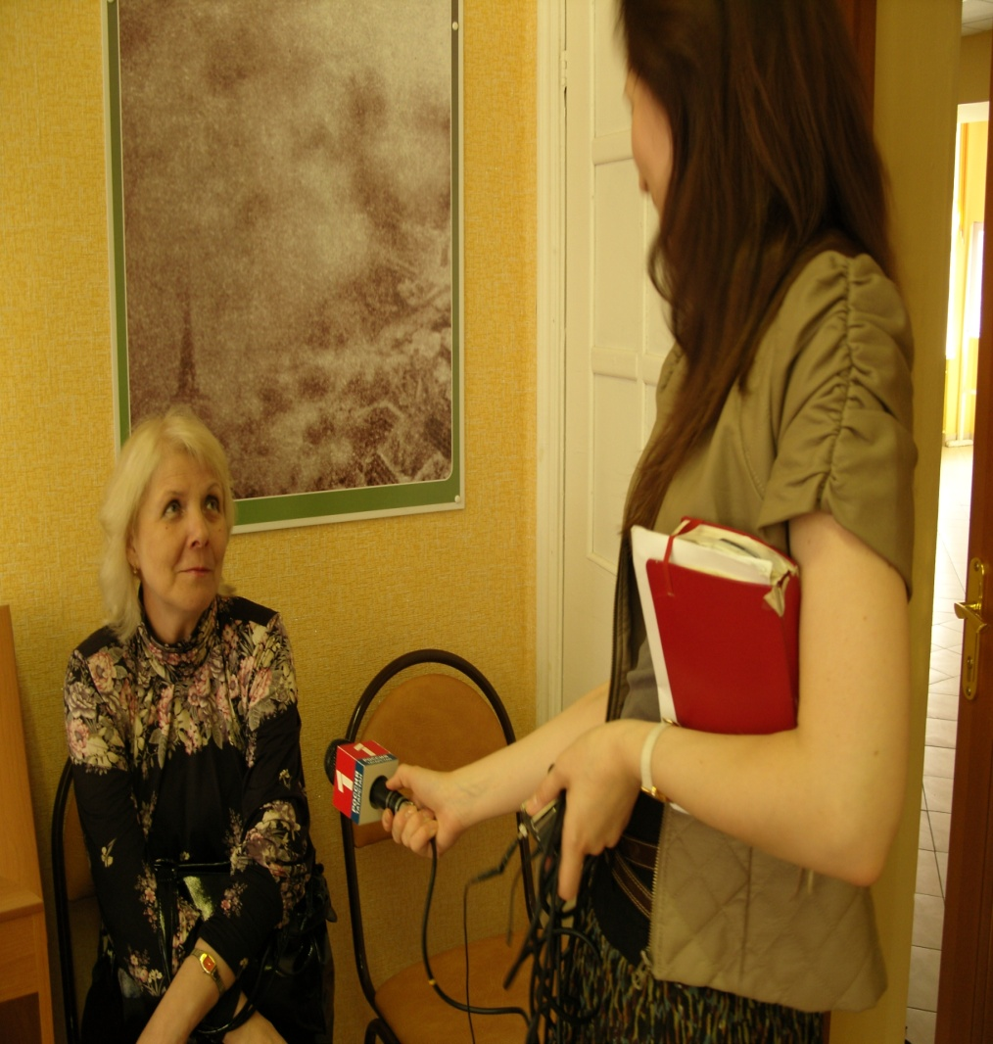
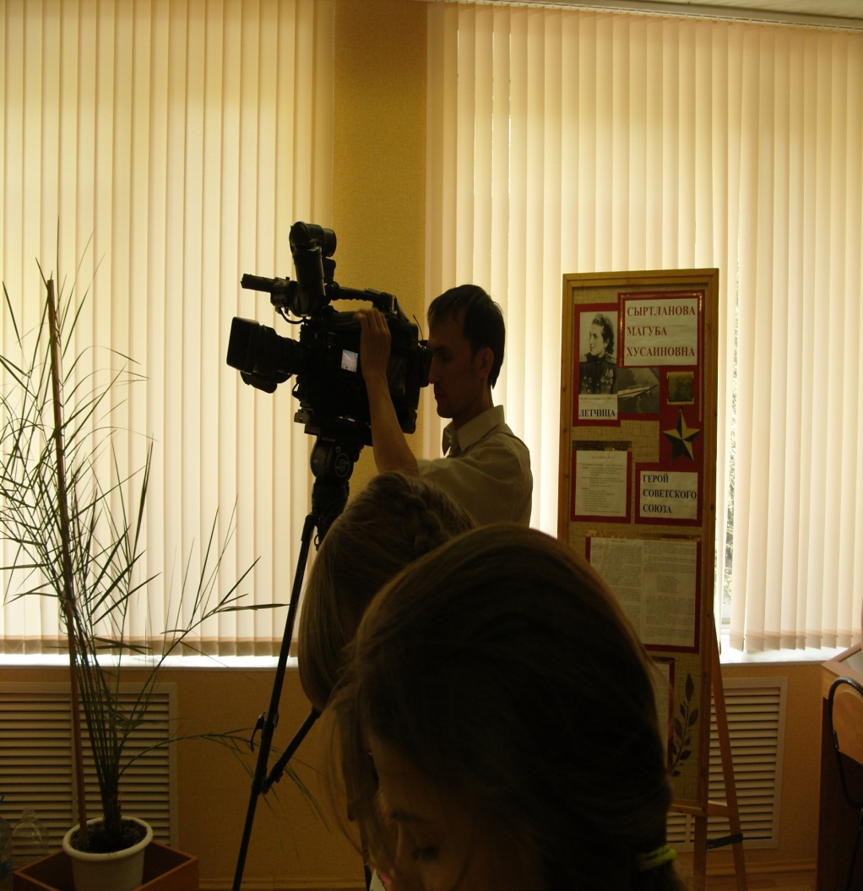
Интервью телекомпании
Россия - Татарстан

Slide 13
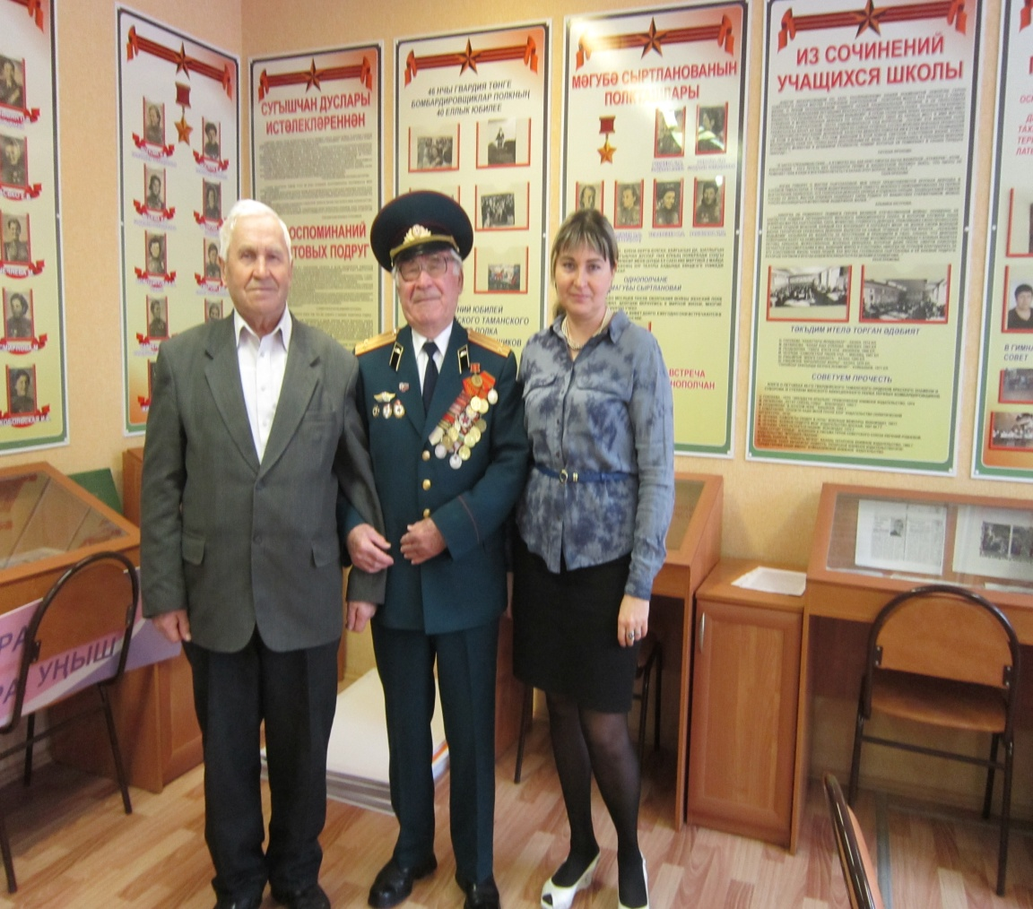
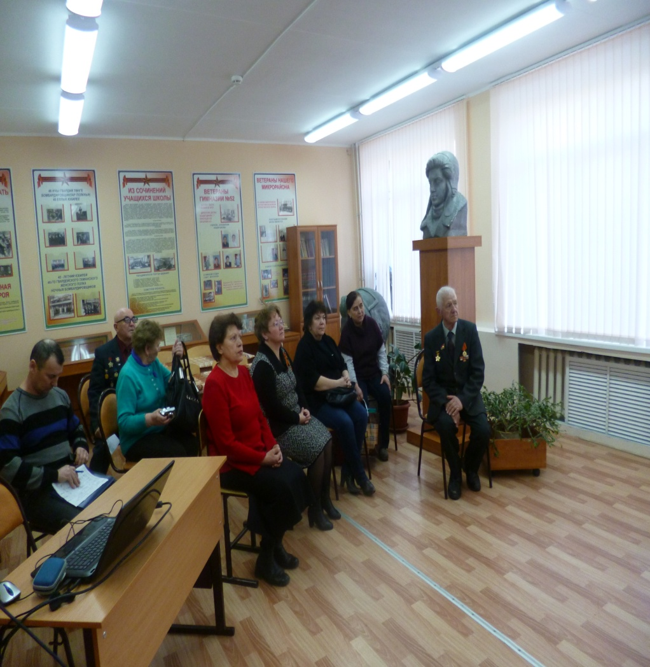
Встреча с Советом ветеранов

Slide 14
Внешкольная деятельность музея
В преддверии празднования 70-летия Великой
Победы отдельные экспонаты музея были
представлены на городской выставке школьных музеев. Мы участвовали в городском проекте «Музей в чемодане»,
где ученица 11 класса
Миннебаева Аделия рассказала об отдельных
музейных экспонатах,
а также заняли 3 место
В конкурсе по созданию и защите электронного музейного баннера
«Не померкнет летопись
Победы», авторами которого также стали
наши учащиеся Фаткуллин Дмитрий и Миннебаева Аделия.

Slide 15
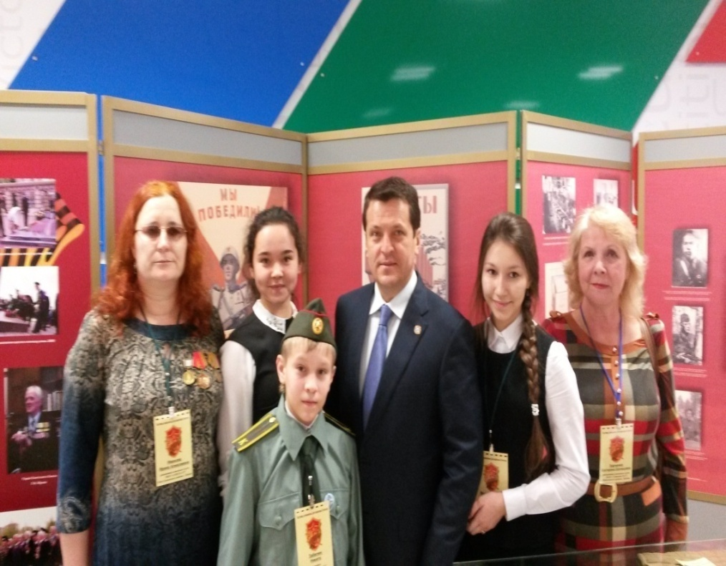
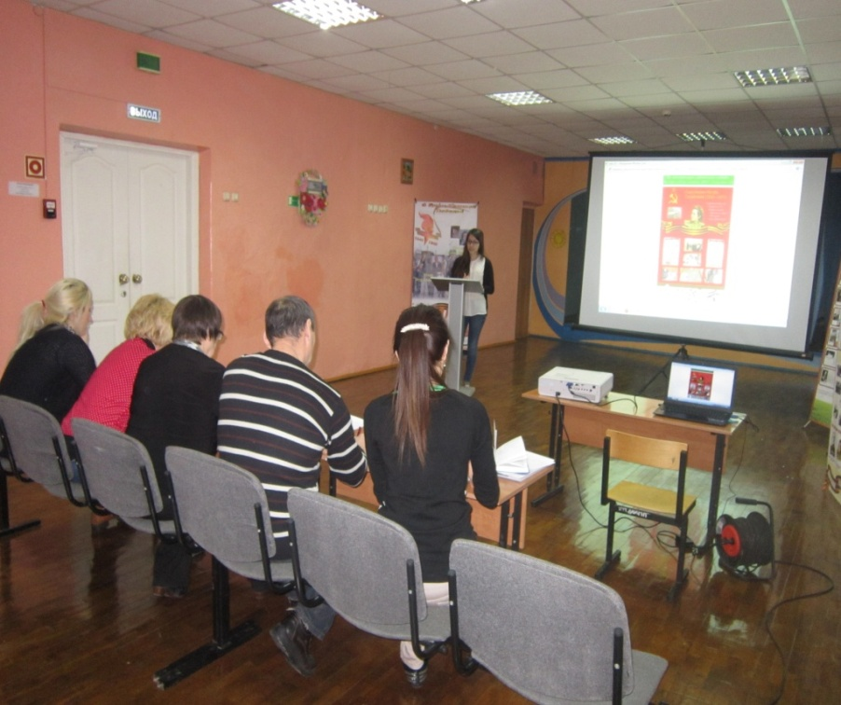
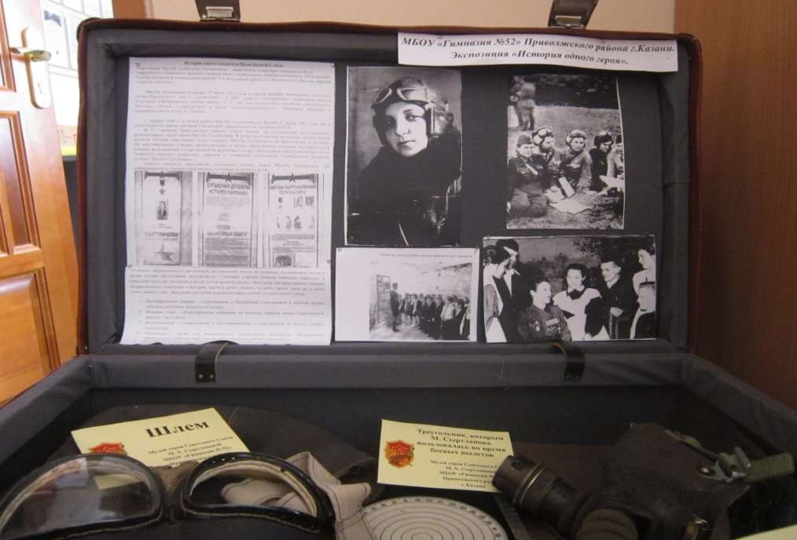
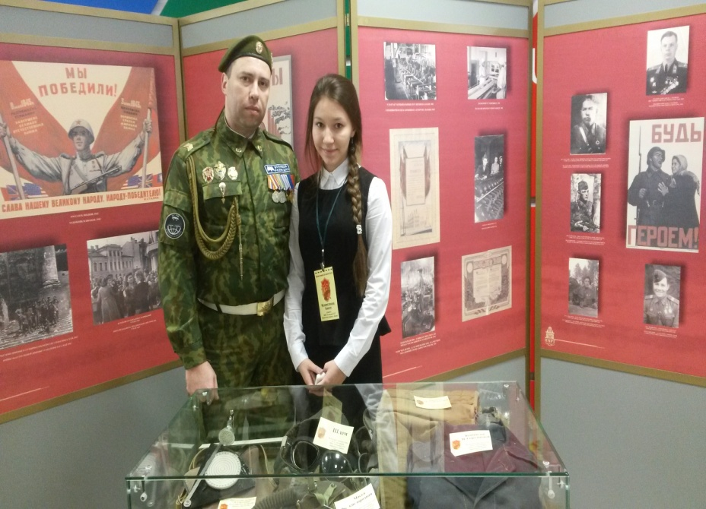
Участие в городской выставке школьных музеев, в конкурсах «Музей в чемодане», защиты электронных баннеров

Slide 16
Научно – исследовательская деятельность
В гимназии в 2019 г. стартовал инновационный проект « Страницы памяти», разработанный учителями истории.
Целью данного проекта
является пополнение фондов школьного музея
материалами о жизни и боевом пути летчиц 46
Таманского полка. В рамках школьной НПК «Я
познаю мир» учащиеся 6-8 классов
представили свои исследовательские работы,
посвящённые боевым подругам
М.Х.Сыртлановой, её однополчанам
Пасько Е.Б., Носаль Е.Н. и др.
Данные материалы будут
использованы при проведении уроков истории в музее, а также при проведении экскурсий.

Slide 17
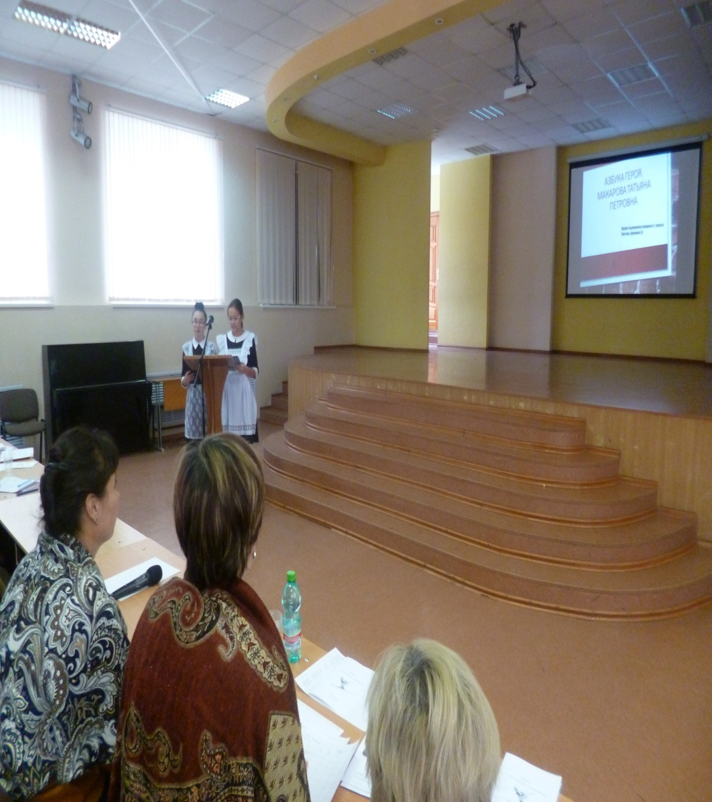
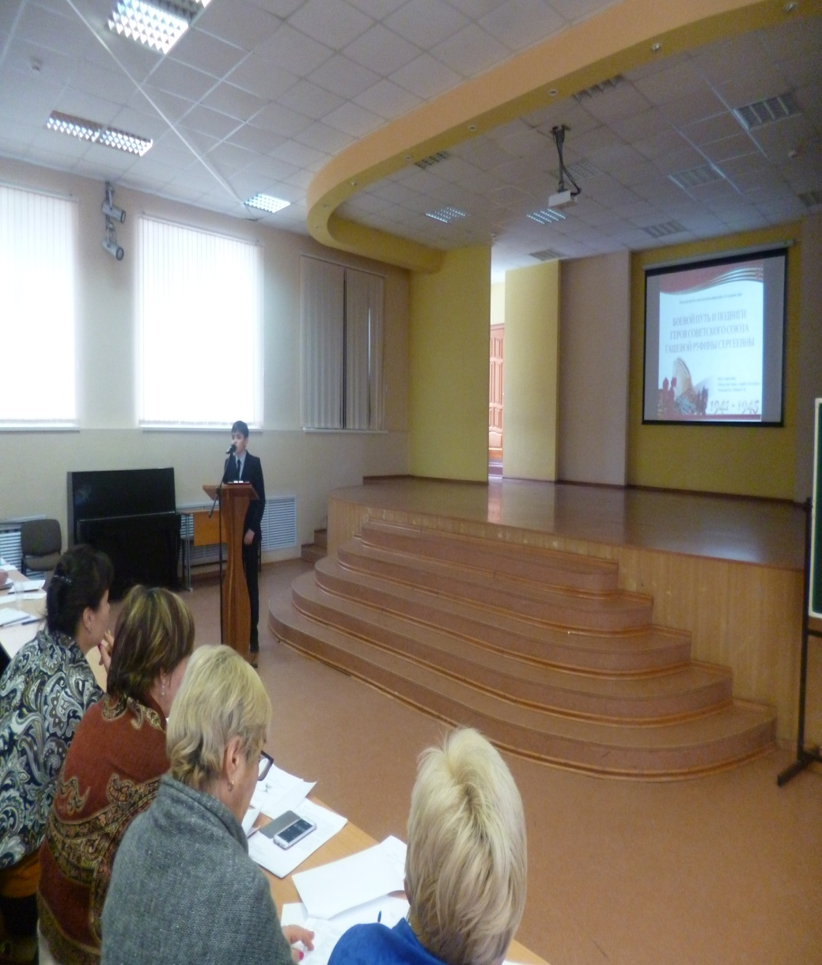
Инновационная деятельность – защита проектов на школьной НПК

Slide 18
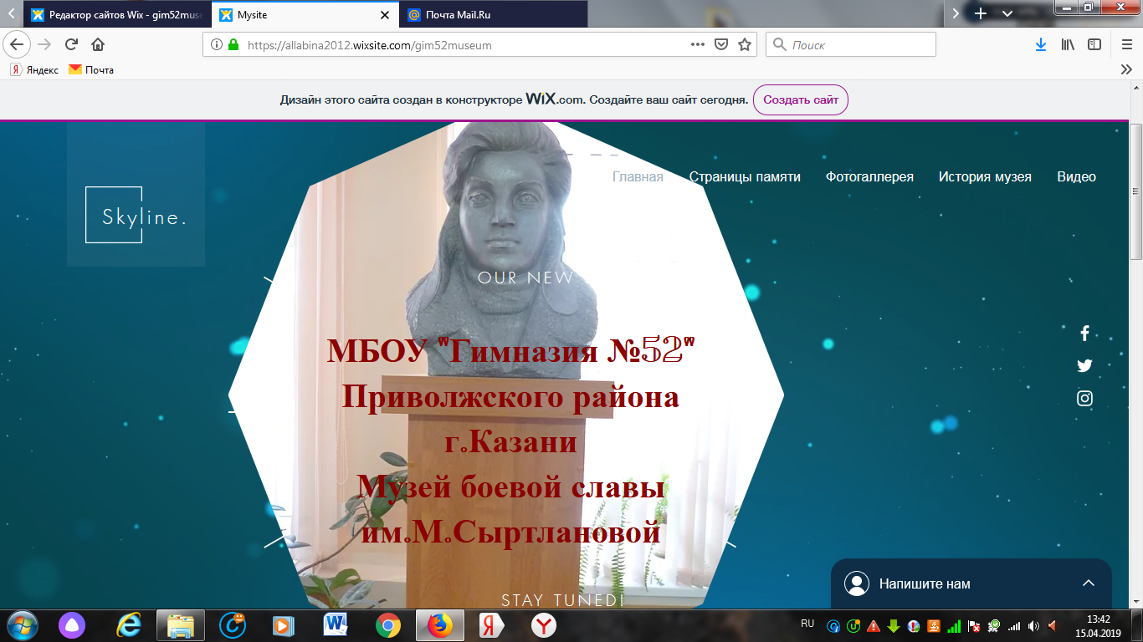
Виртуальный музей
В 2019 году началась работа по созданию виртуального музей боевой славы
МБОУ «Гимназии №52» им.М.Х.Сыртлановой.
Ссылка на сайт: https://allabina2012.wixsite.com/gim52museum

Slide 19
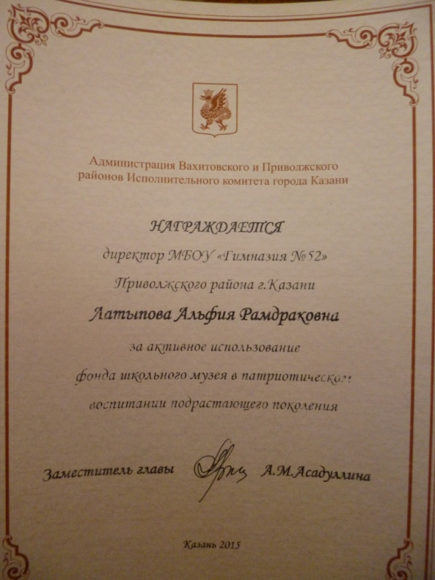
За организацию работы школьного музея, работы по патриотическому воспитанию учащихся в 2015 году гимназия была награждена Грамотой Администрации
Вахитовского и Приволжского районов ИК г.Казани «За активное использование фонда школьного музея в патриотическом воспитании подрастающего поколения»

Slide 20
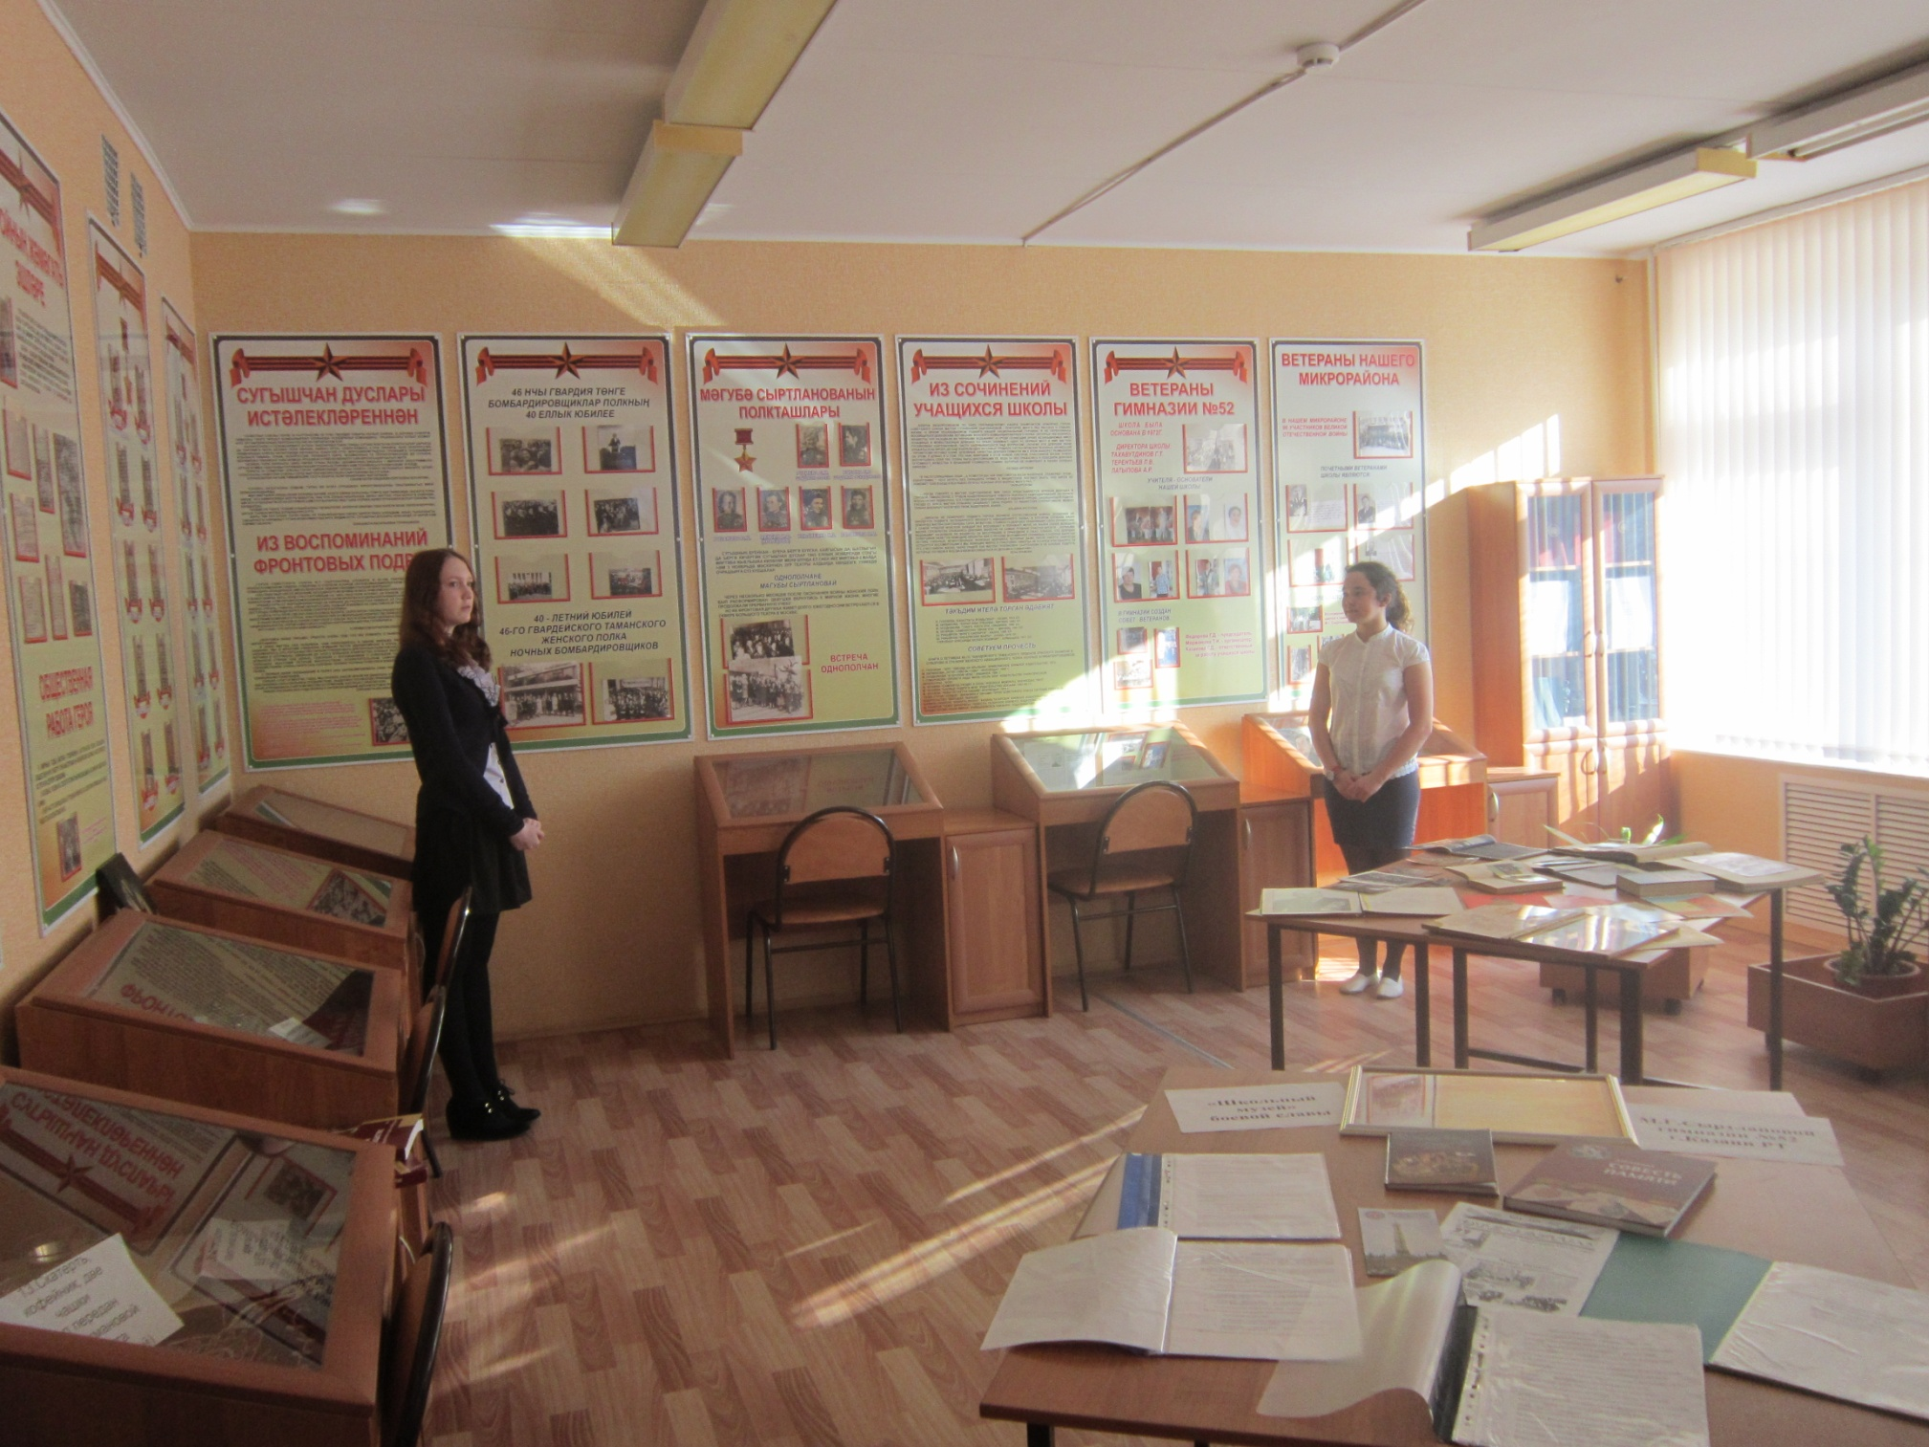

Slide 21
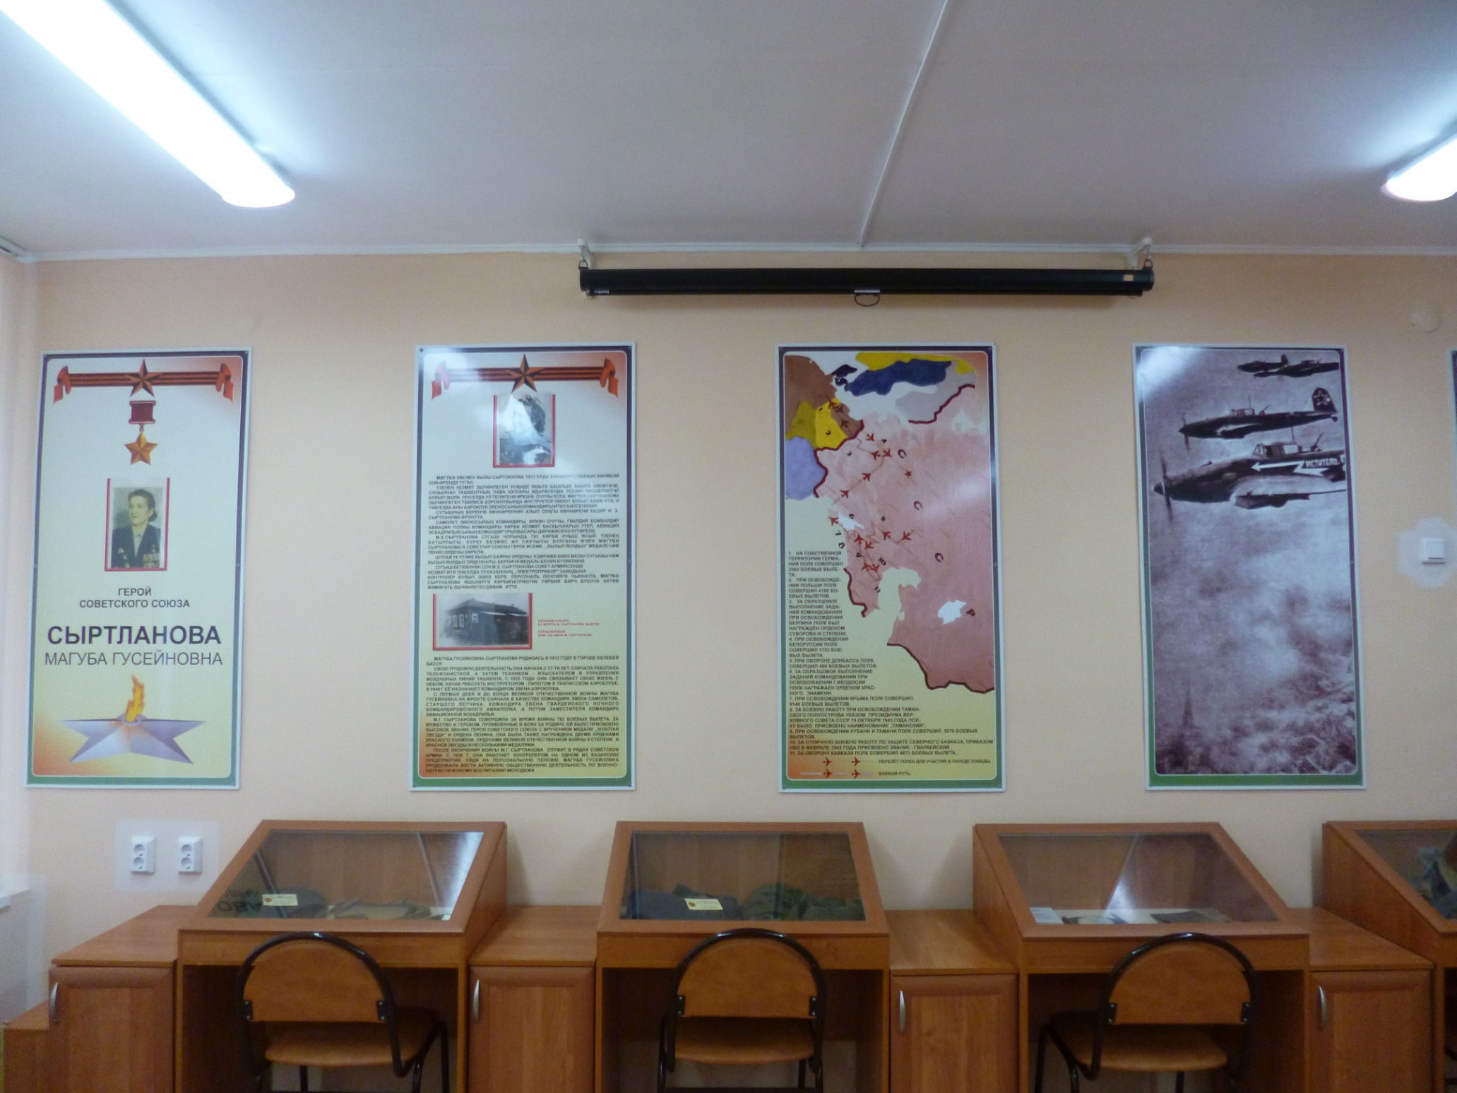

Slide 22
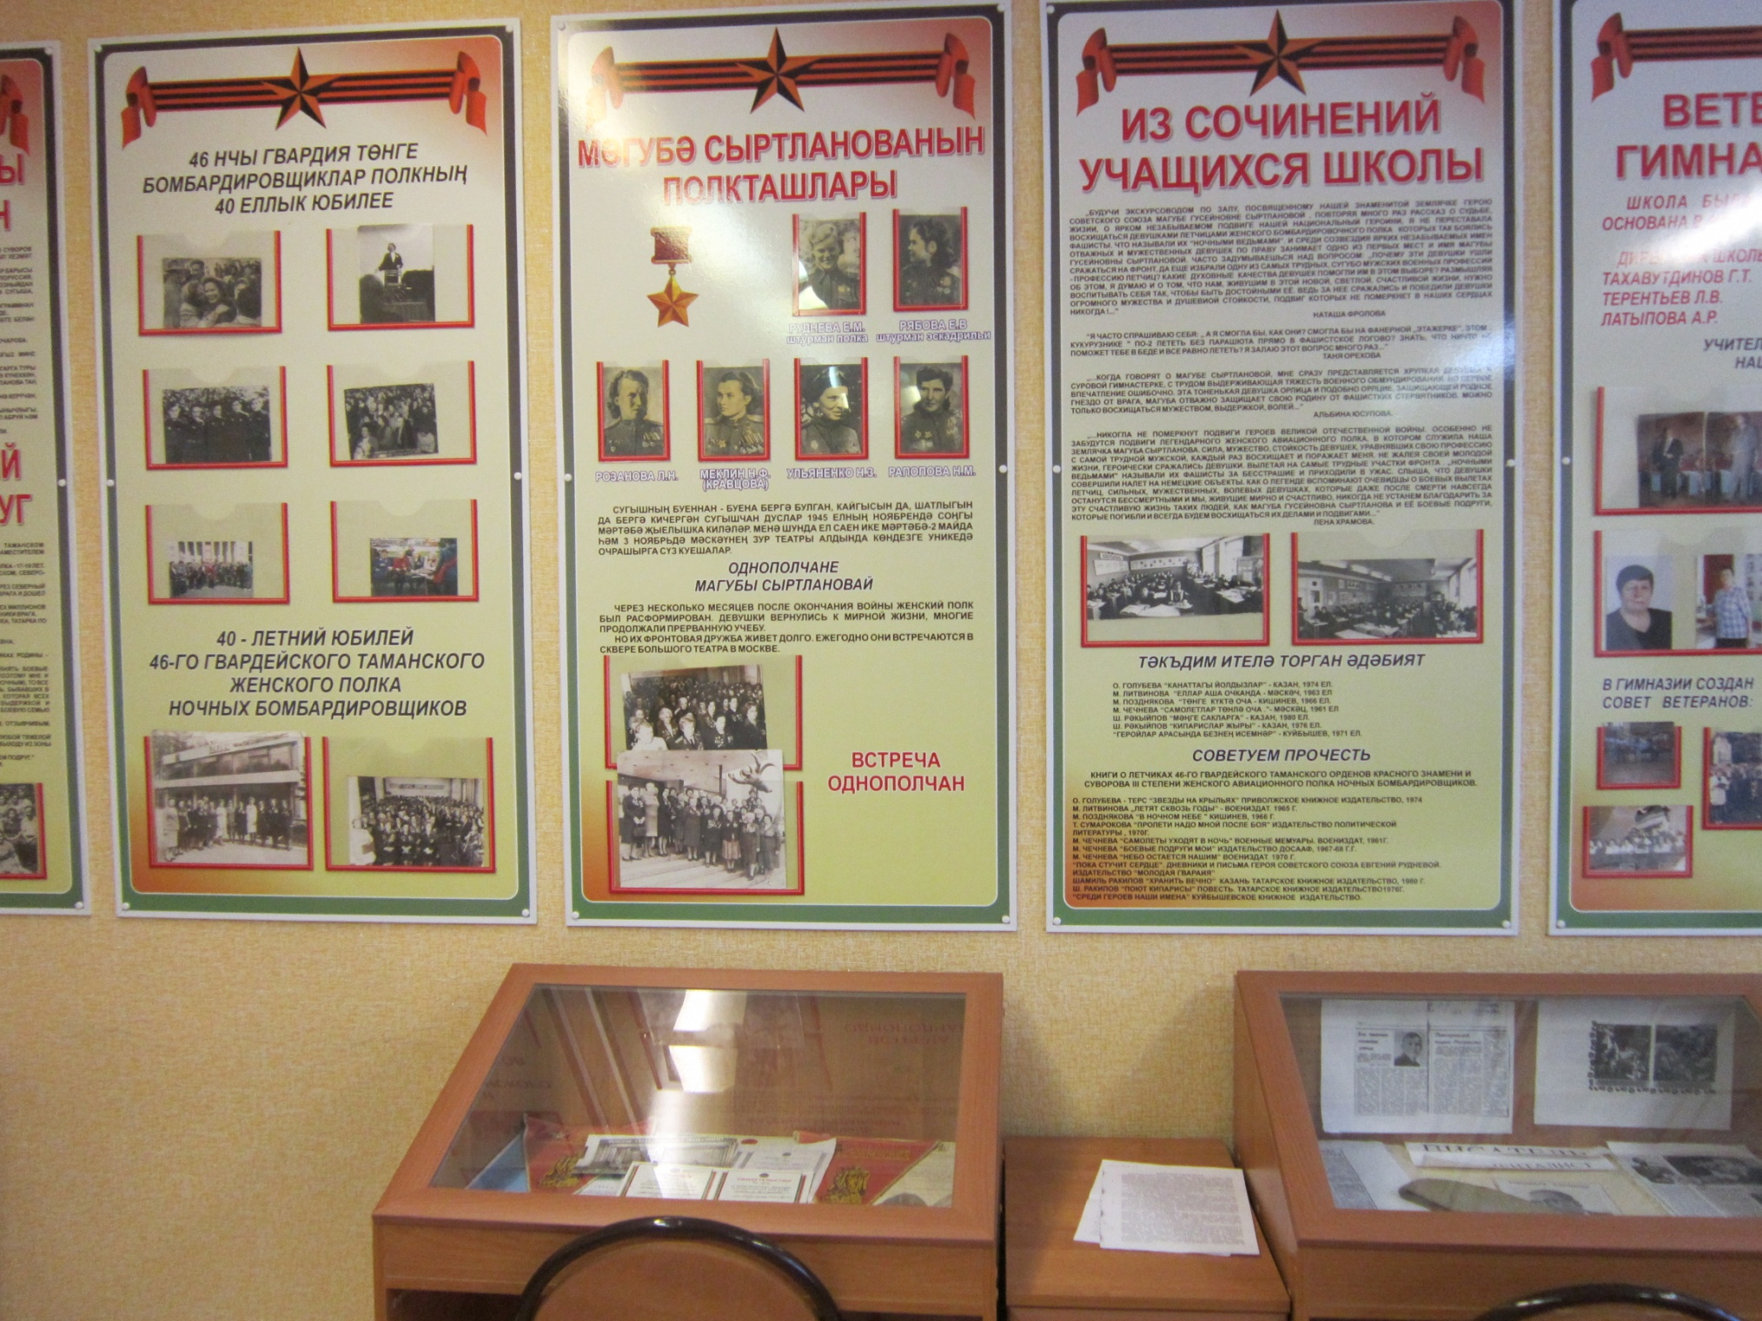

Slide 23
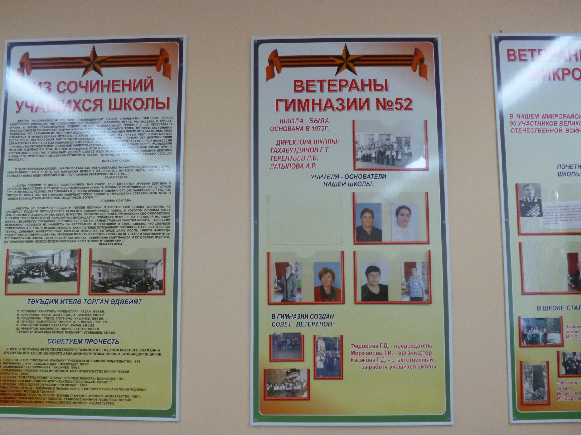

Slide 24
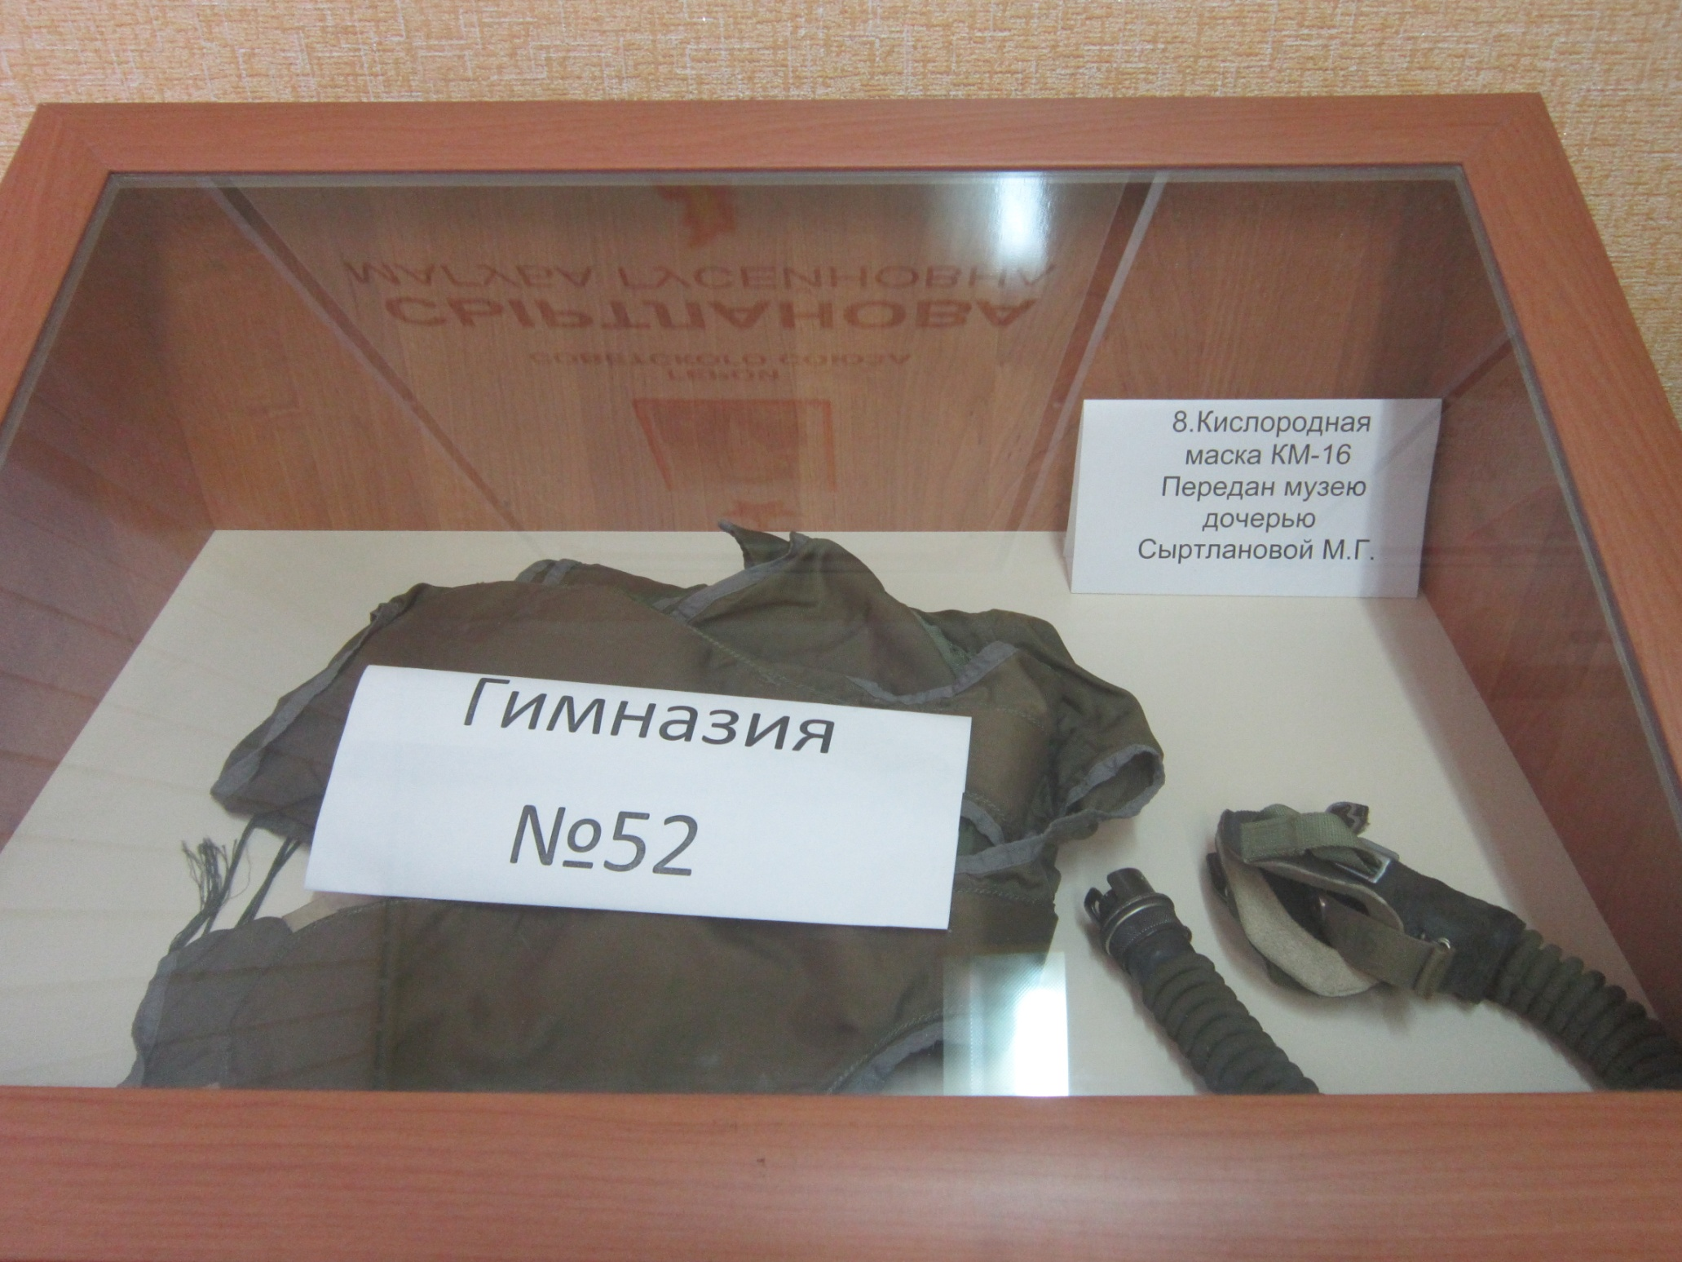

Slide 25
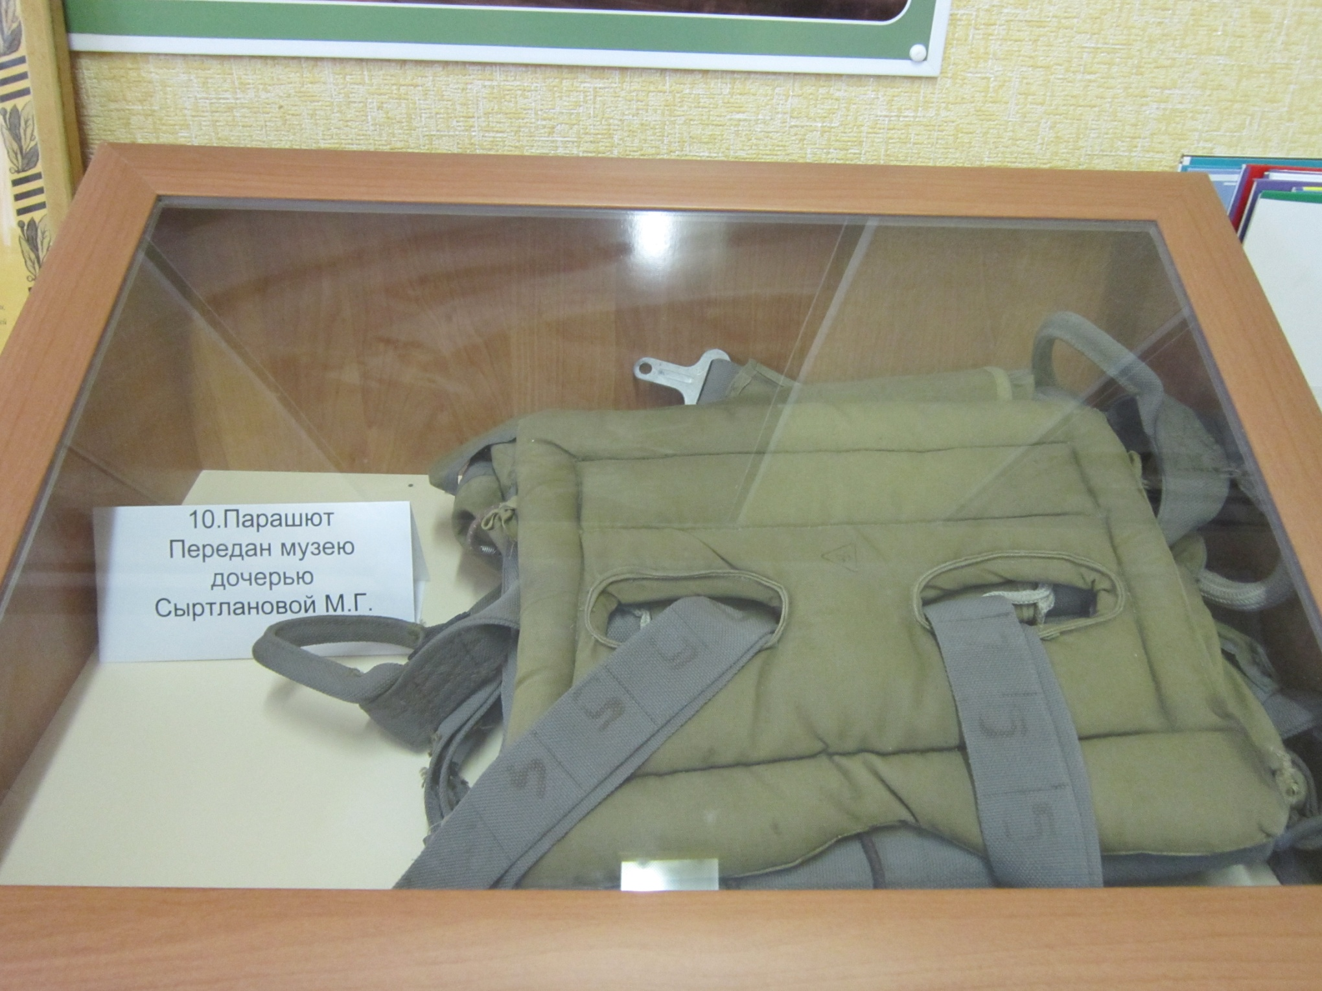

Slide 26
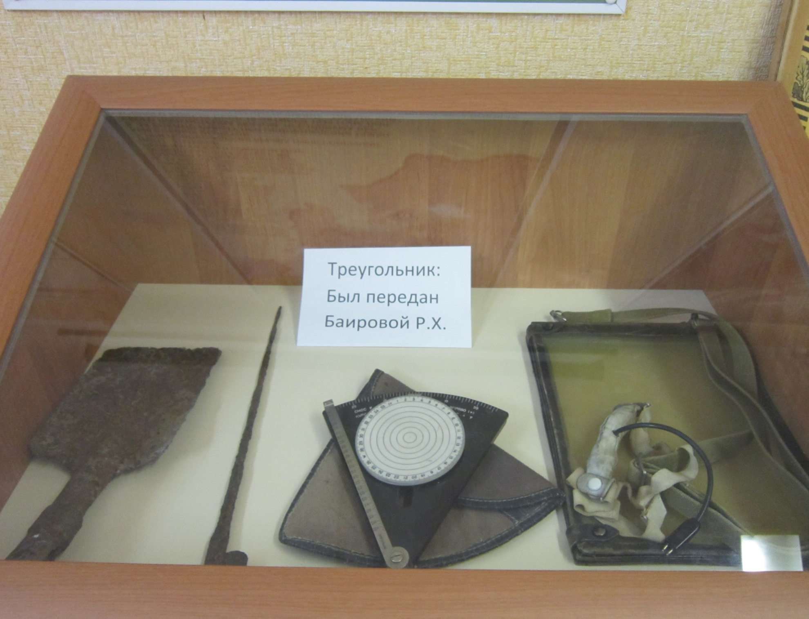

Slide 27
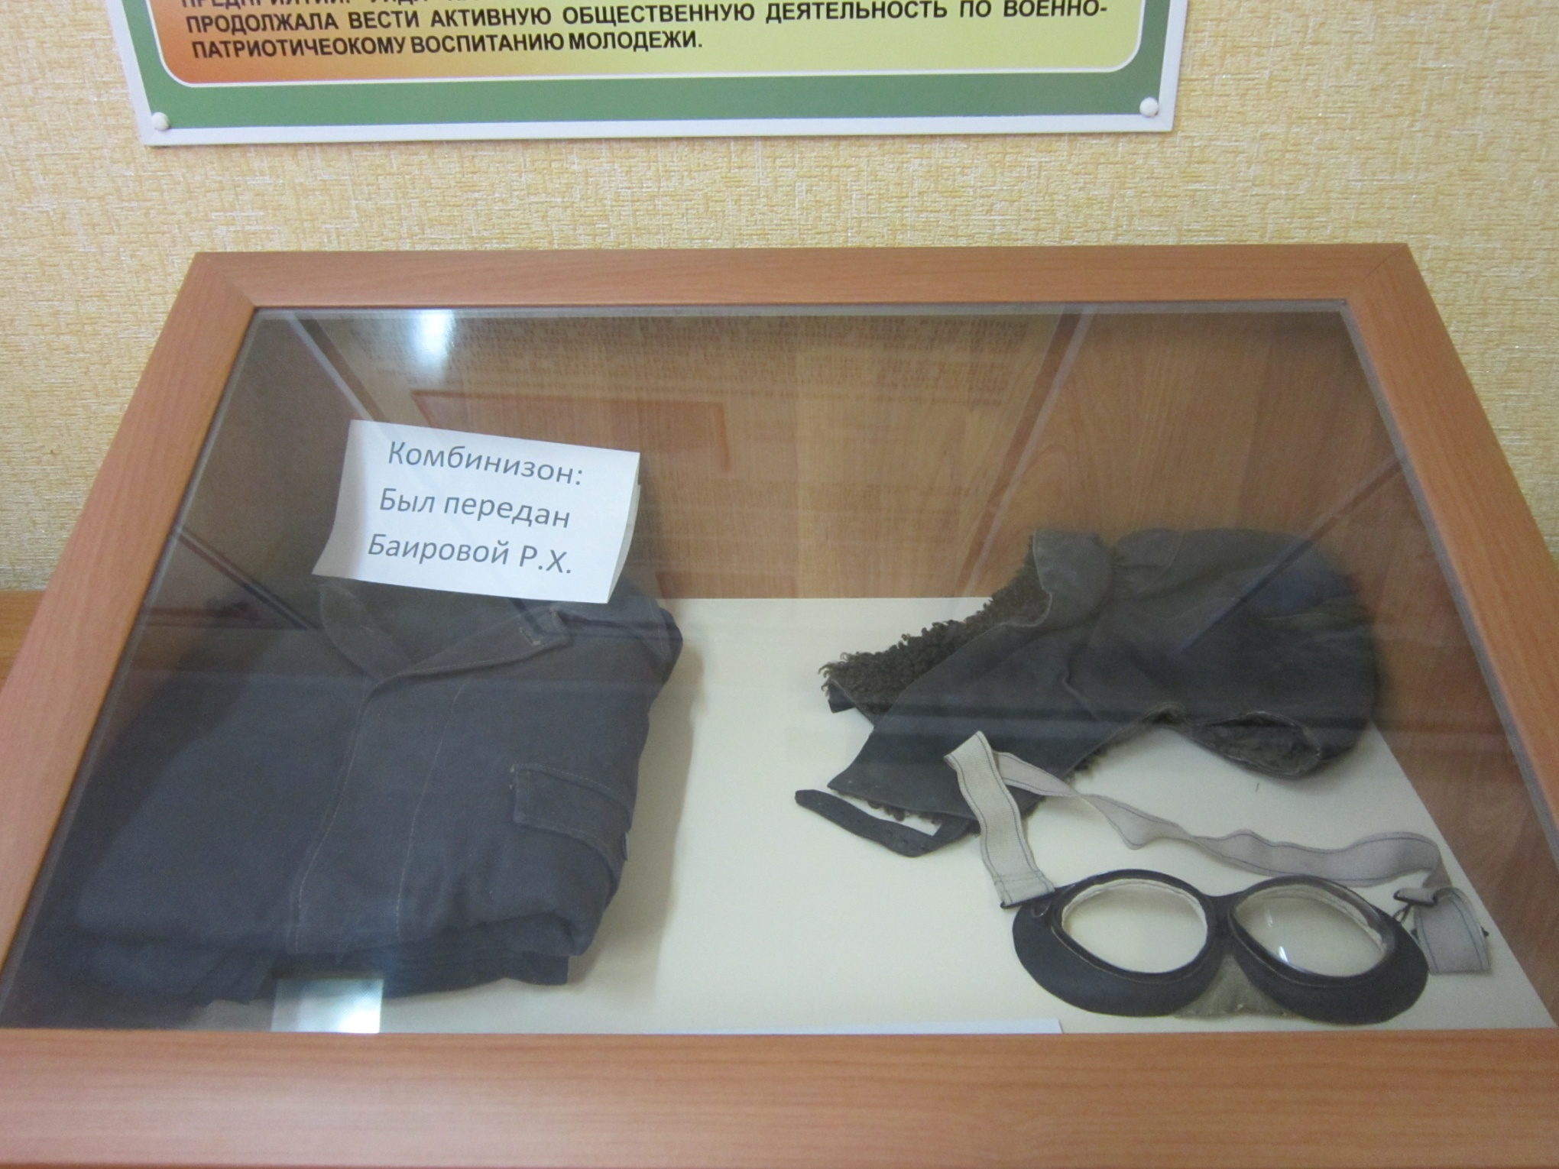

Slide 28
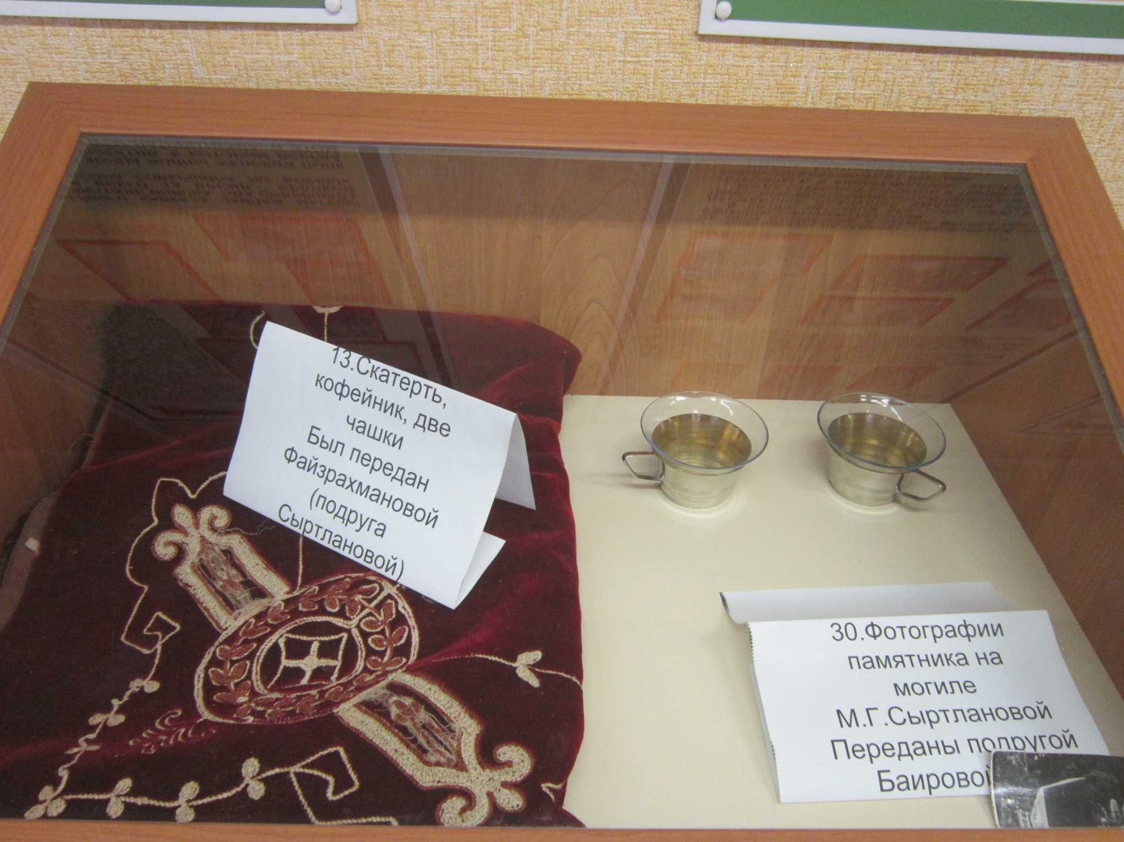

Slide 29
